Slide 1
Finansējuma piesaiste zinātnei Saeimas Ilgtspējīgas attīstības komisijas un Izglītības, kultūras un zinātnes komisijas kopsēde
2016.gada 13.aprīlis

Slide 2
Ieguldījumu pētniecībā ietekme uz tautsaimniecību
NAP rādītāji
 | Bāze | 2017 | 2020
P&A ieguldījumi (% no IKP) | 0,6 (2013) | 1,2 | 1,5
Produktivitāte (EUR/nodarb.) | 20 126 (2013) | 24 500 | 29 000
Pastāv nozīmīga sakarība starp ieguldījumiem zinātnē un IKP uz vienu iedzīvotāju.

Slide 3
Pētniecības finansējuma struktūras un apjoma maiņa – ambiciozs mērķis
139.5MEUR/ 0.6% no IKP
x 3.5
500MEUR/ 1,5% no IKP

Slide 4
Valsts finansējums P&A, 2013

Slide 5
Galvenie izaicinājumi un uzdevumi P&A jomā Latvijā
Palielināt VB finansējumu P&A; rezultātu orientācija, spin-off
Veicināt privatā sektora investīcijas
1) Ilgstoši nepietiekams zinātnes finansējums
5) LV biznesa struktūra, modelis, zems pieprasijums pēc inovacijām
2) Mazs P&A&I nodarbināto skaits un atjaunotne
6) Vājš petījumu rezultātu komercializācijas potenciāls
3) Nepietiekama starptatautiskā sadarbība
4) Fragmentēta ZI struktūra, pārvaldības funkciju dublēšanās
Kāpināt H2020 u.c. starpt. finansējuma piesaisti
Priekšnoteikums: ZI kapacitātes un stratēģiskās vadības stiprināšana, resursu konsolidācija

Slide 6
APVĀRSNIS 2020
UIN atvieglojumi ražošanas veicināšanai iegādājoties jaunas ražošanas tehnoloģiskās iekārtas
Uzņēmumu ienākuma nodokļa atvieglojums pētniecības un attīstības izmaksām
Dalība ES pētniecības un tehnoloģiju attīstības programmās (2014.g. – 2017.g.) 5,72 milj. EUR (IZM, VB)
FLP (2014.g. – 2017.g.) 20,76 milj. EUR (IZM, VB)
Tehnoloģiju pārneses programma
24,5 milj. EUR (EM, SF)
Finanšu pieejamības sekmēšana 51 milj. EUR (EM, SF)
Uzņēmējdarbību veicinoša publiskā infrastruktūra reģionos 114,2 milj. EUR (VARAM, SF)
Publisko datu atkalizmantošana 151,54 milj. EUR (VARAM, SF)
VPP (2014.g.-2017.g.) 26,96 milj. EUR. (IZM, VB)
Zinātnes bāzes finansējums (2014.g.-2017.g.) 99,16 milj. EUR (IZM, VB)
Atbalsts MVK jaunu produktu un tehnoloģiju attīstībai 7 milj. EUR (EM, SF)
Partnerībā organizētas apmācības 24,90 milj. EUR (EM, SF)
Praktiskas ievirzes pētījumi
76,51 milj. EUR (IZM, SF)
Straujas izaugsmes komersanti 75 milj. EUR (EM, SF)
Atbalsts ražošanas telpu un infrastruktūras izveidei 21,75 milj. EUR (EM, SF)
Inovāciju granti studentiem
34 milj. EUR (IZM SF)
Kompetences centri
72,3 milj. EUR (EM, SF)
Bezdarbnieku apmācības atbilstoši darba tirgus pieprasīj. 96,4 milj. EUR (LM, SF)
Klasteru programma 6,20 milj. EUR (EM, SF)
Granti pēcdoktorantūras pētījumiem
64,03 milj. EUR (IZM, SF)
Zināšanu pārnese lauksaimniekiem un meža apsaimniekotājiem 17,1 milj. EUR (ZM, ELFLA)
Teritoriju revitalizācija 278,26 milj. EUR (VARAM, SF)
Nodarbināto personu profesionālās kompetences pilnveide 27,03milj.EUR (LM, SF)
Biznesa inkubatoru atbalsta programma 31 milj. EUR (EM, SF)
Uzņēmējdarbības konkurētspējas paaugstināšana
ZI institucionālās kapacitātes stiprināšana
15,25 milj. EUR (IZM, SF)
IZGLĪTĪBAS FINANSĒJUMS
ERA bilaterālās un multilaterālās sadarbības projektu atbalsts 32,55 milj. EUR (IZM, SF)
Sadarbība starp pētniecību un lauksaimniecības un mežsaimniecības nozarēm
2,2 milj. EUR (ZM, ELFLA)
Inovācijas motivācijas programma 4,80 milj. EUR (EM, SF)
Ārējie tirgu apgūšana 31,80 milj.EUR (EM,SF)
Darba tirgus apsteidzošo pārkārtojumu sistēma 1,99milj.EUR (LM, SF)
Inovācijas kapacitātes stiprināšana
P&A Infrastruktūras attīstība
100 milj. EUR (IZM, SF)
Zinātnes konkurētspējas paaugstināšana
Latvijas ekonomikas izaugsme
ZINĀTNE
UZŅĒMĒJDARBĪBA
IZGLĪTĪBA
AII studiju programmu fragmentācijas mazināšana, AII akadēmiskā personāla kapacitātes stiprināšana, AII pārvaldības uzlabošana 65,15 milj. EUR (IZM, SF)
AII infrastruktūras attīstība STEM jomās
44,64 milj. EUR (IZM, SF)
Infrastruktūras attīstība koledžās STEM jomās 14,2 milj. EUR (IZM, SF)
Darba vidē balstītas mācības, mācību prakse profesionālajā izglītībā 21,93 milj. EUR (IZM, SF)
Profesionālās izglītības infrastruktūras attīstība, t.sk. STEM jomās 104,7 milj. EUR (IZM, SF)

Slide 7
Kritisks investīciju atdeves priekšnoteikus: Palielināt valsts budžeta finansējumu P&A

Slide 8
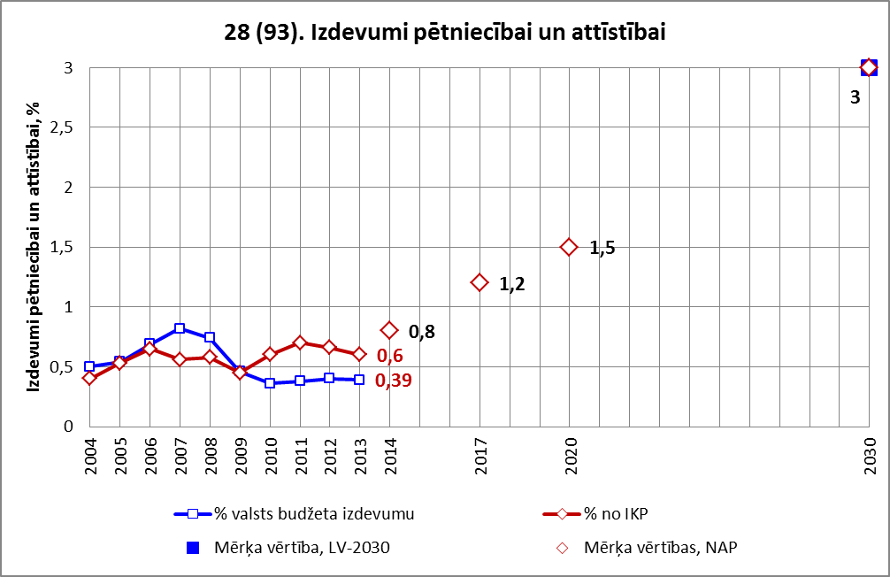
IZM 2016.gada budžets pamatfunkciju īstenošanai, sadalījumā pa jomām
LV apņēmusies sasniegt 1.5% no IKP izdevumus P&A, tostarp kāpināt VB daļu, Partnerības līgumā ar EK par SF investīcijām R&D

Slide 9
Nepieciešamais papildu VB finansējums
Gads | Nodrošinājums
2010 | 21%
2011 | 22%
2012 | 28%
2013 | 25%
2014 | 44%
2015 | 54%
2016 | 68%
BĀZES finansējums nenosedz 100%:
“−11.1 MEUR” 2016. g.
“−15.4MEUR” 2017.g.
“−18.4MEUR” 2018.g.
2) FLP “+ 4 MEUR” no 2017.g.;
3) VPP vismaz “+ 4 MEUR” jaunajam konkursam 2018.g., t.sk. enerģētikai saskaņā ar EM Enerģētikas attīstības pamatnostādnēm;
3) TOP vismaz “+7 MEUR” no 2020.g. (kopš krīzes netiek īstenoti, šobrīd aizstāti ar SF praktiskās ievirzes pētījumiem (76 MEUR)).
Kopā: trūkstošais finansējums zinātnei
11 MEUR 2016.g.
19 MEUR 2017.g.
26 MEUR 2018.g.

Slide 10
SF ieguldījumu mērķis: Kāpināt industrijas un starptautiski finansētas pētniecības apjomu

Slide 11
Laika grafiks 2014-2020
 | Sākotnējais novērtējums | Kritēriji un metodika | Apstiprināti MK noteikumi | Projektu atlases izsludināšana | Līgumu slēgšana
1.1.1.1. Praktiskas ievirzes pētījumi |  |  |  12.01.2016 |  07.04.-08.06. | IV 2016
1.1.1.2. Pēcdoktorantūras pētniecības atbalsts |  |  |  19.01.2016 |  17.03.-17.05. (VIAA) III 2016 grantu atlase | III 2016 (ar VIAA)
1.1.1.4. P&A infrastruktūras attīstīšana RIS3 spec. jomās un ZI institucionālās kapacitātes stiprināšana | Aprīlis, 2016 |  | Jūl/ Aug, 2016 | IV 2016 | II 2017
1.1.1.5. Atbalsts starptautiskās sadarbības projektiem pētniecībā un inovācijās | Aprīlis, 2016 |  | Jūl/Aug, 2016 | IV 2016 | I 2017
1.1.1.3. Inovāciju granti studentiem | III 2016 |  | I 2017 |  | III 2017

Slide 12
Baltijas valstu sekmes H2020
 | Latvija | Igaunija | Lietuva
Iesniegto projektu skaits | 490 | 890 | 673
Dalību skaits projektu pieteikumos | 598 | 1 061 | 802
Sekmīgo projektu skaits (finansēšanai izvirzītie) | 69 | 111 | 64
Institūcijas – dalībnieki sekmīgajos projektos | 46 | 72 | 41
Projektu koordinatoru skaits | 14 | 44 | 10
Finansējums sekmīgajiem projektiem | 15.9 M€ | 44.6 M€ | 10.8 M€
Sekmības līmenis (pēc projektu skaita) | 14% | 12% | 9,5%

Slide 13
ES dalībvalstu sekmes H2020 konkursos
Valsts | Projekti | Dalības | Finansējums
Lielbritānija | 1 968 | 3 557 | 1,688
Vācija | 1 630 | 3 658 | 2,311
Spānija | 1 341 | 2 712 | 0,979
Francija | 1 241 | 2 550 | 1,220
Itālija | 1 167 | 2 453 | 0,868
Nīderlande | 949 | 1 769 | 0,914
Beļģija | 666 | 1 197 | 0,532
Zviedrija | 516 | 816 | 0,380
Austrija | 487 | 794 | 0,319
Grieķija | 439 | 799 | 0,244
Dānija | 400 | 621 | 0,300
Portugāle | 362 | 602 | 0,200
Somija | 341 | 533 | 0,219
Īrija | 300 | 445 | 0,180
Polija | 278 | 459 | 0,103
Čehija | 213 | 291 | 0,066
Ungārija | 194 | 254 | 0,066
Slovēnija | 165 | 237 | 0,065
Rumānija | 146 | 250 | 0,044
Igaunija | 111 | 158 | 0,045
Kipra | 99 | 133 | 0,038
Slovākija | 89 | 115 | 0,018
Horvātija | 77 | 118 | 0,022
Luksemburga | 74 | 101 | 0,030
Latvija | 69 | 88 | 0,015
Bulgārija | 91 | 130 | 0,015
Lietuva | 64 | 78 | 0,011
Malta | 30 | 41 | 0,004

Slide 14
LV sniegums 7.IP un H2020 – galvenie secinājumi
Nepieciešama apņemšanās stimulēt ekonomikas un reāli ieguldījumi P&A (paaugstināt valsts ieguldījumu P&A);
Nepieciešams paaugstināt kapacitāti projektu sagatavošanā un virzībā;
Nepieciešams LV interešu lobijs H2020 programmkomitejās un speciālajās programmās;
Jāpiedalās citās EK programmās, kas paver iespējas startēt konsorcijos.
2007-2013 | 2014-2020
7.Ietvara programma | Apvārsnis 2020
Eurostars | Eurostars 2
BONUS | BONUS
COST | COST
EUREKA | EUREKA
ARTEMIS | ECSEL
ENIAC | -
IMI | IMI 2
Clean Sky | Clean Sky 2
Hydrogen and Fuel Cells | Hydrogen and Fuel Cells 2
 | Bio based industries

Slide 15
Paldies!
Izglītības un zinātnes ministrija
Adrese: Valņu iela 2, Rīga, LV-1050
Tālrunis: +371 67047937 E-pasts: esf@izm.gov.lv
Mājaslapa: www.esfondi.izm.gov.lv
www. izm.gov.lv

